Slide 1
Водні ресурси України
Алмакаева 8-Б

Slide 2
План:
1)Загальні відомості
2)Світязь
3)Дніпро
4)Південний Буг

Slide 3
Водні ресурси — це поверхневі і підземні води, придатні для вико­ристання в народному господарстві. Частина користувачів (промисловість, сільське і комунальне господарства) безповоротно забирають воду з рік, озер, водосховищ, водоносних горизонтів. Інші використовують не саму воду, а її енергію, водну поверхню або водоймище загалом

Slide 4
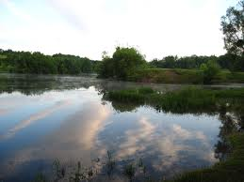

Slide 5
Озер у країні понад 20 тисяч, 43 з них мають площу, яка перевищує 10 км2. Великі озера розташовані в плавнях Дунаю і на узбережжі Чор­ного моря (Ялпуг, Сасик та інші). Найбільше озеро Полісся — Світязь. Синевир — найбільше озеро Карпат. Загальна площа боліт становить 12 тис. км2. Розташовані вони переважно в Поліссі..

Slide 6
Озеро Світязь
Це озеро в Україні, в межах Шацького району Волинської області. Належить до групи Шацьких озер, розташованих на території Шацького Національного природного парку на Волинському Поліссі.

Slide 7
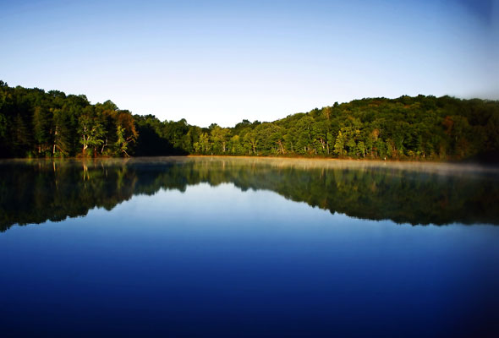

Slide 8
Берегова лінія протяжністю понад 30 км заросла комишами, очеретом та осокою. Поблизу берегів вода частково вкрита ряскою й латтям. Самі береги окреслені нечітко — піски, крейдяний мегель і вапняки надають їм своєрідності й неповторності. Сосни з березами, грабами, дубами подекуди підступають до самої води. Вздовж берегів іноді трапляються галька і валуни, окремі ділянки заболочені.

Slide 9
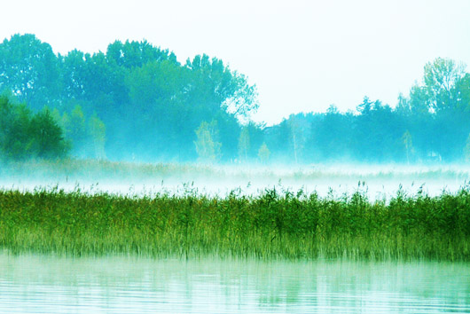

Slide 10
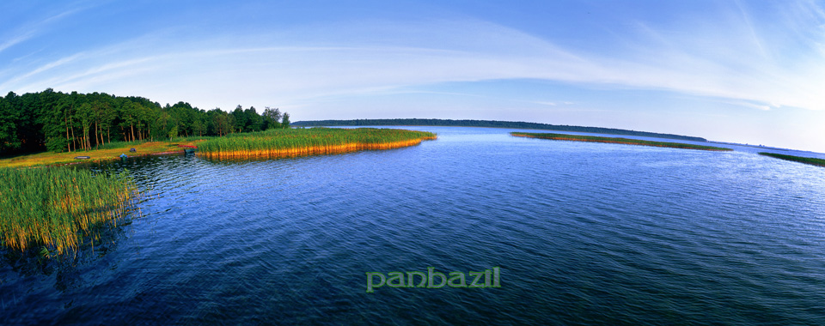

Slide 11
Озеро багате бентосом, рибою (вугор, лящ, окунь, щука, сом), водоплавними птахами; умови сприяють розведенню хутрового звіра.

Slide 12
Дніпро
Від витоку до гирла Дніпро протікає територією трьох держав: Росії, Білорусі таУкраїни. Річка та її притоки на окремих ділянках слугують природним кордоном між країнами. Вони також зрошують 12 густо заселених областей.

Slide 13
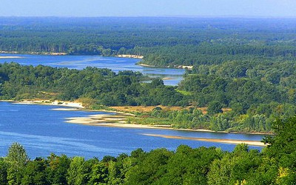

Slide 14
У Дніпрі і його водосховищах мешкали представники 8 систематичних відділів водоростей: синьо-зелені, діатомові, зелені,динофітові, евгленові, жовтозелені, золотисті, криптофітові. Особливо різноманітні — зелені. Серед них інтенсивно розвивалися вольвоксові, протококові, улотриксові, зігнемові, десмідієві водорості.

Slide 15
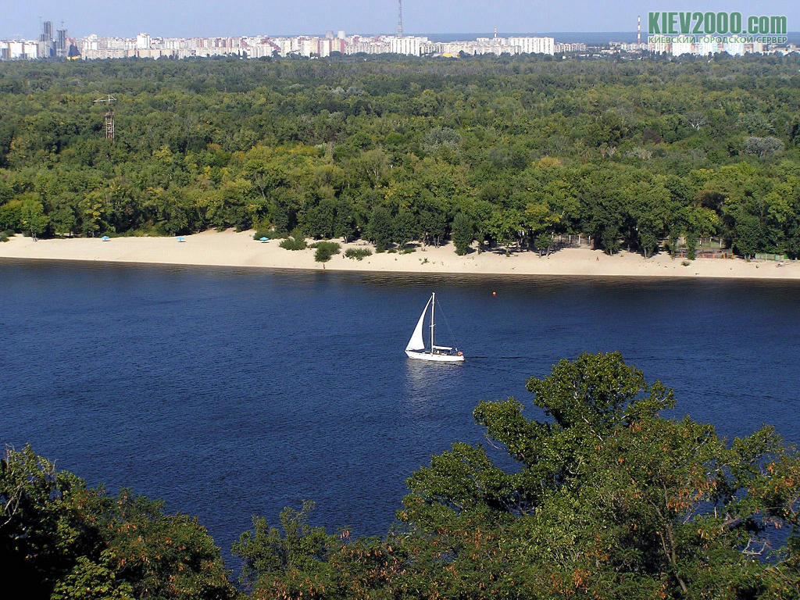

Slide 16
У Дніпрі водяться майже всі з відомих в Україні понад 70 видів риб. Нижня частина річки багатша на рибу — там водиться 60—65 видів, тоді як біля Києва — лише 40. Найпоширеніші — коропові, прохідні й напівпрохідні риби (оселедці, осетрові, тараня та інші), які раніше заходили високо по течії, але після спорудження водосховищ затримуються на греблі, а то й взагалі не виходять із нижньої течії.

Slide 17
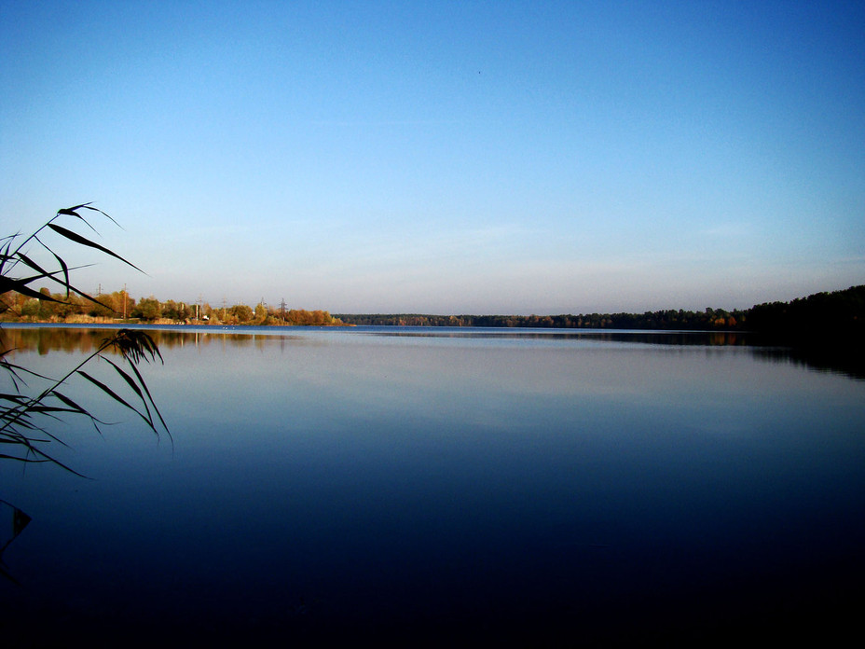

Slide 18
Дніпро
Басейн Південного Бугу розташований в межах трьох геоструктурних районів: верхня частина басейну розміщена на Волино-Подільській височині, середня його частина знаходиться в межах Придніпровської височини, нижня течія належить до Причорноморської низовини.

Slide 19
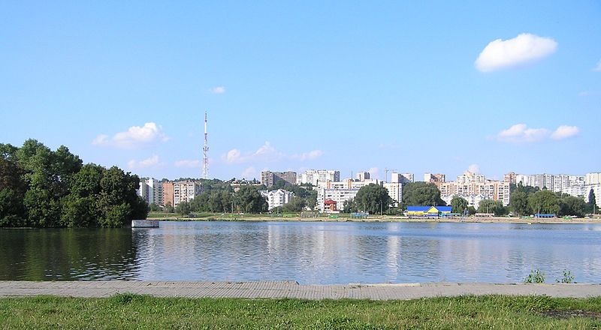

Slide 20
У місті Вінниця на річці Південний Буг встановлено найбільший в Європі плавучий світло-музичний фонтан.

Slide 21
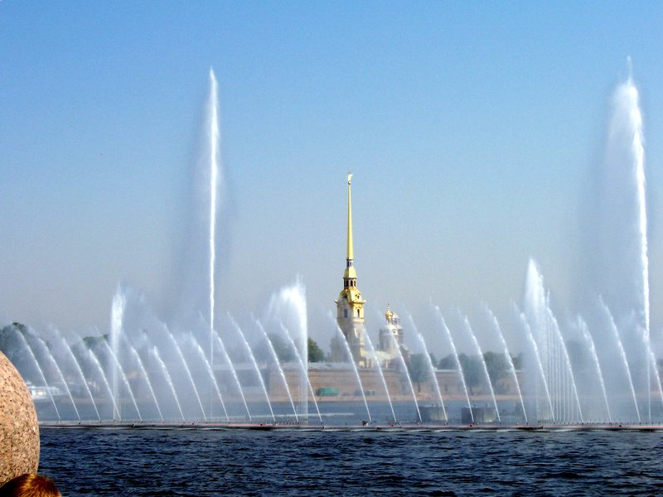

Slide 22
В формуванні клімату басейну Південного Бугу важливу роль відіграє циркуляція атмосфери, з якою пов’язані переміщення повітряних мас з Атлантики,Арктики іСередземномор’я.
У верхів’ї та в середній частині басейну клімат помірно континентальний. Клімат південних районів перебуває під впливом Чорного моря і в нижній течії річки повільно переходить в посушливий.

Slide 23
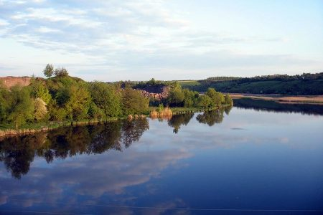

Slide 24
Адресси сайтів
1) http://rybalka.co.ua/forum/index.php?topic=106.0
2) http://geoknigi.com/book_view.php?id=798
3)
http://uk.wikipedia.org/wiki/%D0%A1%D0%B2%D1%96%D1%82%D1%8F%D0%B7%D1%8C

